Slide 1

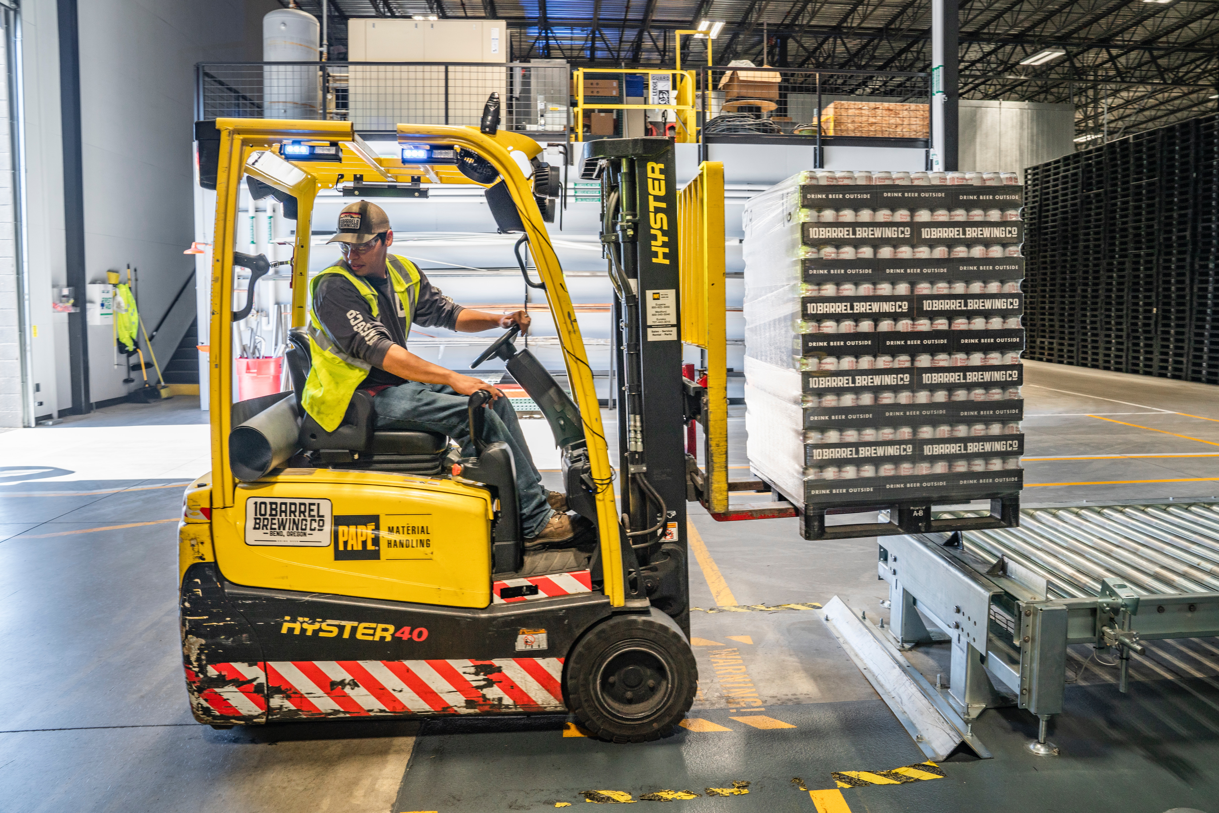
INDSATSKATALOG MOD FRAFALD PÅ TRANSPORTERHVERVETS UDDANNELSER
DEN 5. NOVEMBER 2022. MOOS-BJERRE A/S

Slide 2




INDSATSKATALOG: TRANSPORTERHVERVETS UDDANNELSER
Indsatser til reduktion af frafald og fastholdelse af elever
Tal uddannelsen og branchen op
Mere og bedre vejledning
Der skal i branchen og på skolerne sættes fokus på at tale om uddannelsen og erhvervet som en vigtig funktion. Herunder skal der fokuseres på at styrke den faglige stolthed. Dette vil have betydning for søgning og fastholdelse af elever.
Man bør tidligt på uddannelsen gøre mere ud af at fortælle de gode historier, og at der er ikke brød på hylderne uden os.
Der skal gøres mere for at sikre, at alle elever ved hvem de kan gå til, når de er i tvivl eller står med nogle problemer, som de ikke selv kan løse.
Vejledningen til eleverne på uddannelsen skal være opsøgende og aktiv frem for passiv. Dette vil hjælpe elever, som ikke selv har overskud til at søge hjælp og vejledning.
Praksisnær undervisning
Det er aldrig for sent at samle elever op
Praksisnær- og anvendelsesorienteret undervisning skaber et større engagement i klasserne. Den praksisnære undervisning kan derfor med fordel prioriteres endnu mere. Derudover bør det også tydeliggøres over for eleverne, hvorfor de også også skal have teoretisk undervisning. At man fx har geografi, så man bliver i stand til at lave gode ruteplaner.
Vejledere, kontaktlærere og undervisere skal alle have den indstilling, at det aldrig er for sent at samle elever op. Hvis en elev er på vippen til at falde fra, er det vigtigt, at eleven oplever, at der findes nogle på skolen, som har interesse i at fastholde vedkommende.
Dette kan bl.a. gøres ved at gøre uddannelsen endnu mere fleksibel, hvis elever fx har brug for at forlænge uddannelsen.
2

Slide 3


INDSATSKATALOG: TRANSPORTERHVERVETS UDDANNELSER
Indsatser til reduktion af frafald og fastholdelse af elever
Arbejde med kriterier for praktikgodkendelse
Værktøj til samtale ml. elev og virksomhed
Flere krav til virksomheder i deres praktikgodkendelse kan bidrage til, at færre lærepladsforløb ender med frafald.
De større krav skal samtidigt på den anden side gøre det mere attraktivt at have lærlinge i virksomheden. Herunder fx ved en økonomisk gulerod ved at gennemføre gode og lærerige lærlingeforløb.
Indfør et dialog- og logbog-værktøj (fx en applikation til smartphones) til samtale mellem elev og virksomhed, der skal gøre det nemmere at følge op på udbyttet af tiden hos virksomheden. Dette vil medvirke, at virksomheder i højere grad ser forløbet som en uddannelse snarere end en vej til billig arbejdskraft. Hvis elevens oplevede udbytte ikke stemmer overens med virksomheden, kan dette skabe grund for samtale om dette.
Inddrag virksomheder på skolerne
Sammenhæng ml. skole- og lærlingeforløb
Virksomheder kan med fordel inddrages tidligt på grundforløbet med nogle besøgsdage, hvor de kan fortælle nystartede elever om hverdagen på arbejdsmarkedet, og hvad de kræver af deres medarbejdere.
Her kan man med fordel have fokus på, at virksomhederne også inviterer nuværende lærling(e), som eleverne kan spejle sig selv i.
Det kan være gavnligt at arbejde med sammenhængen mellem skole- og lærlingeforløbet. Det er både elever, undervisere og virksomheder, der har et ansvar for at skabe sammenhængen, men rammerne for at kunne skabe en kobling mellem skole- og lærlingeforløb kan med fordel styrkes. Dette vil både gavne virksomhederne, som vil opnå mere opdateret viden og lærlinge, som får mere ud af deres uddannelse.
3

Slide 4
INDSATSKATALOG: TRANSPORTERHVERVETS UDDANNELSER
Indsatser til reduktion af frafald og fastholdelse af elever
Anerkend og værdsæt den gode underviser
Arbejdsmarkedsforberedelse
Fasthold engagement blandt lærerne ved at skabe en kultur, hvor det at være den bedste og mest populære underviser og den eleverne går til, er noget der efterstræbes. Derudover vil det være gavnligt, at der sigtes efter en kultur, hvor underviserne i højere grad har fokus på at spille hinanden gode, sørge for at anerkende hinandens undervisning og herunder dele feedback fra elever med hinanden.
Indfør arbejdsmarkedsforberedelse som en del af undervisningen på grundforløbet. Dette skal imødekomme problemer med lærlinge, som oplever et kulturchok, når de kommer ud på arbejdspladsen. Det skal ligeledes lære eleverne, hvordan man helt basalt begår sig på en arbejdsplads.
Undervisernes arbejde med og tilgang til elever
Klassens lov og mobilfri undervisning
Undervisernes tilgang til eleverne er central for fastholdelsen. Eleverne må ikke blive behandlet som potentielle ”drop outs”, når de starter på uddannelsen. Undervisere og ledelsen har et ansvar for at gøre plads til kvinder på uddannelserne. Måden der tales til og om kvinder på uddannelserne har en betydning for fastholdelsen heraf.
Differentiering af undervisningen og ekstraopgaver vil motivere hurtige elever og undgå unødvendig spiltid og frustration.
Ved uddannelsesstart kan hver klasse med fordel i fællesskab mellem undervisere og elever opsætte et klart og tydeligt regelsæt for, hvordan man opfører sig i klassen, og hvilke forventninger man både som underviser og elev kan tillade sig at have til hinanden.
Et konkret tiltag i den forbindelse kan være at indføre mobilfri undervisning for at imødegå problemet med, at elever ikke følger nok med i undervisningen.
4

Slide 5
INDSATSKATALOG: TRANSPORTERHVERVETS UDDANNELSER
Indsatser til reduktion af frafald og fastholdelse af elever
Større brug af relaterbare rollemodeller
Flere og bedre indsatser før uddannelsesstart
Skab klarhed om uddannelsen med delmål
En større brug af relaterbare og rollemodeller på uddannelserne vil kunne styrke fastholdelsen. Det gælder i såvel markedsføring af uddannelsen som på skolerne. Lærere kan tage rollen på sig, og det kan ældre elever også. Dygtige elever på hovedforløbet kan fortælle og støtte grundforløbselever om uddannelsen ligesom de kan indgå i supplerende støtte og undervisning som lektiehjælper eller lignende.
I forhold til at tiltrække flere kvinder til branchen er kvindelige rollemodeller også centralt.
Der skal før uddannelsesstart være en bedre afklaring og afstemning af forventninger hos eleven. Eleven skal have en større viden og introduktion til uddannelsen før uddannelsen påbegyndes. Dette vil kunne imødekomme det frafald, som handler om manglende kenskab til og viden om uddannelsen.
Det er særligt på forgående uddannelsesinstitutioner, jobcentre mm., at indsatser med fordel kan udbygges og forbedres, så eleven ved, hvad hun/han går ind til.
Skolerne kan fra uddannelsens start med fordel gøres en større indsats i at fortælle om uddannelsesforløbet og skabe en større klarhed herom.
Det gælder både i forhold til at hjælpe eleverne med at opsætte delmål, men også i forhold til at definere, hvad slutmålet med uddannelsen er.
5

Slide 6

INDSATSKATALOG: TRANSPORTERHVERVETS UDDANNELSER
Indsatser til reduktion af frafald og fastholdelse af elever
Tidlig praktik og flere lærepladser pr. elev
Hjælp til lærepladsansøgning
Tidlig praktik på uddannelsen giver eleverne et virkelighedsnært billede af, hvad der venter på arbejdsmarkedet.
Et muligt tiltag er også indførsel af muligheden for at komme i praktik på flere arbejdspladser i løbet af en uddannelse. Dette skal sikre, at eleverne får prøvet forskellige funktioner i forskellige typer af virksomheder og sørge for, at de elever, som ét sted kun bliver sat til at flytte paller, kan prøve kræfter med andre dele af arbejdet i en anden virksomhed.
Hjælp til lærepladsansøgning er vigtig for elevernes motivation og oplevede støtte fra underviserne. Her kunne man eksempelvis oprette ”lektiecaféer”, der tilbyder hjælp til at lave lærepladsansøgninger.
Herudover kan samtaleforberedelse også indgå, som kan klæde elever på til at gå til jobsamtale. På den måde kan der skabes et mere understøttende miljø med hjælp til at finde og vinde lærepladser.
6

